Slide 1


Výročný seminár ÚEF SAV
ÚEF SAV
Prehľad sumárnych výsledkov oddelení
2018

Slide 2

ÚEF SAV
Prehľad výsledkov
 | Počet WOS publikácií 2018 klasifikácia podľa SCIMAGO
 | Q1 | Q2 | Q3 | S | Q1P | Q1 | Q2 | S | Q1P | P-D | P-Z
OSF | 117 | 2 |  | 119 |  | 15.6 | 0.27 | 15.87 | - |  |  | 7.5
OTF | 10 | 10 | 6 | 26 | 6 | 1.52 | 1.52 | 3.95 | 0.91 |  |  | 6.58
OKF | 4 | 2 | 2 | 9 | 1 | 0.55 | 0.27 | 1.24 | 0.14 |  |  | 7.25
LEChF | 1 |  |  | 1 | 1 | 0.33 |  | 0.33 | 0.33 |  | 1 EP* | 3.0
LNAM | 10 | 2 | 3 | 15 | 2 | 3 | 0.6 | 4.5 | 0.6 |  |  | 3.33
OBF | 8 | 1 | 1 | 10 | 6 | 0.67 | 0.08 | 0.83 | 0.5 |  |  | 12.0
OFMJ | 9 | 8 | 8 | 25 | 6 | 0.47 | 0.41 | 1.29 | 0.31 |  |  | 19.3
LMF | 5 | 5 | 2 | 12 | 2 | 0.87 | 0.87 | 2.08 | 0.35 |  |  | 5.75
OFK | 2 |  |  | 2 |  | 0.93 |  | 0.93 | - |  |  | 2.15
OFNT | 7 | 5 |  | 12 | 4 | 0.76 | 0.54 | 1.3 | 0.43 |  |  | 9.2
ÚEF s OSF | 171 | 30 | 21 * | 223* | 28 | 2.24 | 0.39 | 2.93 | 0.37 |  |  | 76.06
ÚEF bez OSF | 54 | 28 | 21 | 102 | 28 | 0.82 | 0.40 | 1.54 | 0.50 |  |  | 68.56
* - prekryv medzi oddeleniami

Slide 3

Publikačná aktivita a citácie
Štatistika: kategória publikačnej činnosti
ADCA | Vedecké práce v zahraničných karentovaných časopisoch impaktovaných | 218
ADMA/ADMB ADNB | Vedecké práce registrované vo Web of Science Core Collection alebo Scopus | 3
FAI | Zostavovateľské práce knižného charakteru (bibliografie, encyklopédie, katalógy, slovníky, zborníky...) | 1
Bez kolaborácií
ALICE - ATLAS = 119
-------------------------------------------
Q1 117/15 = 7.8
ÚEF: 54 + 7.8 /76.06 = 0.81
Bez kolaborácií
ALICE - ATLAS = 119
-------------------------------------------
Celkové publ. (119)/15 = 7.93
ÚEF: 104 + 7.93 /76.06 = 1.47

Slide 4
Publikačná aktivita a citácie
Štatistika: kategória ohlasov
1.1 | Citácie v zahraničných publikáciách registrované v citačných indexoch Web of Science Core Collection | 839
1.2 | Citácie v zahraničných publikáciách registrované v databáze Scopus | 75
3.1, 4.1 | Citácie v zahraničných publikáciách neregistrované v citačných indexoch | 3
3.2; 4.2 | Citácie v iných citačných indexoch a databázach | 1
Spolu |  | ~ 1146
Bez kolaborácií
ALICE - ATLAS = 3712 + 153 (doplnok)
-------------------------------------------
Celkové citácie (3865)/15 = 257.67
ÚEF: (686 + 257.67) / 76.06 = ~ 12.4
Citácie: z celkového počtu citácií je 153 v kolaboráciách; pribudne ešte cca. 3700 + ~50 ÚEF

Slide 5

Autori jednotlivých oddelení s najvyšším počtom publikácií:
Najcitovanejší autori ÚEF:
OSF ALICE – 896 citácií
ATLAS – 2816 citácií
D. Bruncko
OTF J. Nemčík
OKF K. Kudela – 143 Scopus / 205 WoS
LEChF M. Sedlák – 70 citácií
LNAM J. Kováč – 119 citácií
OBF Z. Gažová – 70 citácií
OFMJ P. Kopčanský – 312 citácií
LMF P. Diko – 69 citácií
OFK K. Csach – 38 citácií
OFNT J. Kačmarčík – 105 citácií
OSF ALICE - 29 publikácií
ATLAS - 90 publikácií
OTF R. Pinčák – 11 publikácií
OKF Š. Mackovjak – 6 publikácií
LEChF M. Sedlák
LNAM J. Kováč – 8 publikácií
OBF Z. Gažová – 7 publikácií
Z. Bednáriková – 7 publikácií
OFMJ P. Kopčanský – 11 publikácií
LMF P. Diko – 14 publikácií
OFK K. Csach – 1 publikácia
A. Juríková – 1 publikácia
OFNT S. Gabáni – 6 publikácií

Slide 6
ÚEF SAV Rozpočet 2018
1. Réžia - ~ 1 800 000 € (mzdy, odvody, réžia - 630 a 640)
2. Projekty: ~ 800 000 €
VEGA - MVTS: COST - ESA - JRP - MVTS: - MAD; APVV; CERN; ESA
3. ŠF EÚ žiadne

Slide 7



Poďakovanie...
+ tlačové správy; rozhovory v TV, rozhlas...

Slide 8
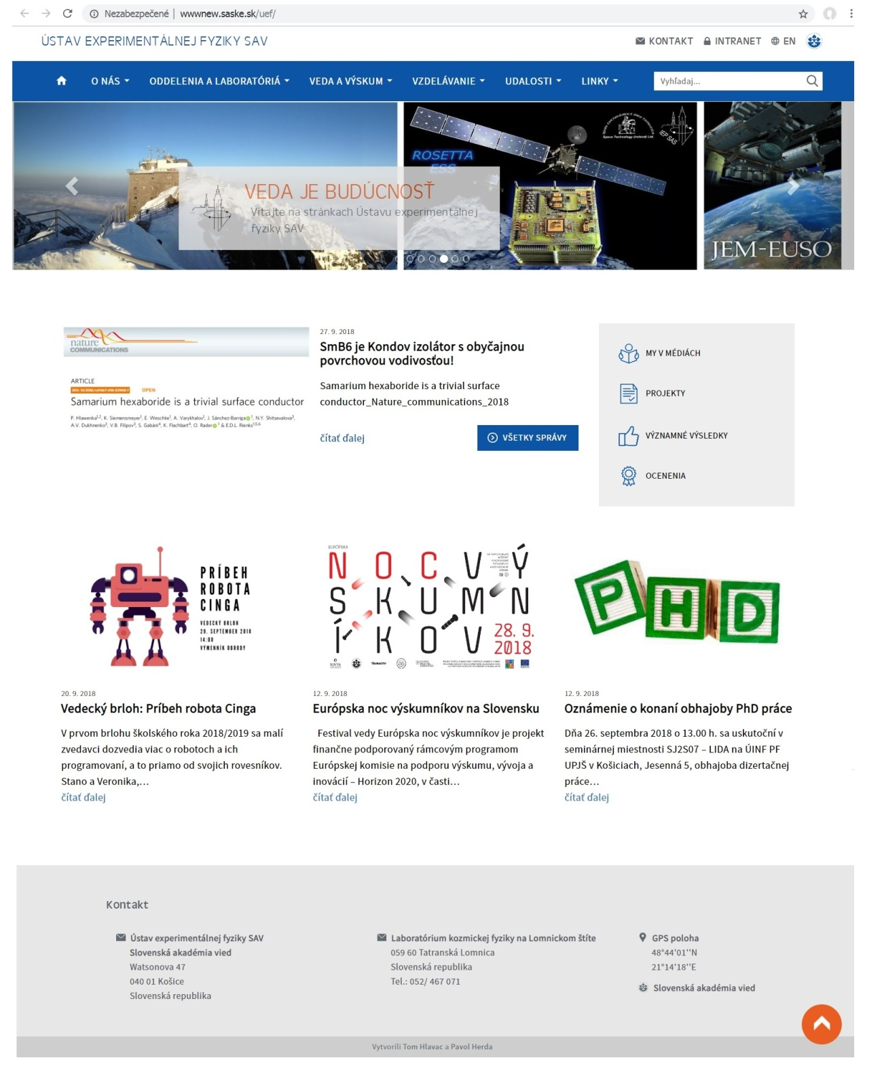
...
Január 2019

Slide 9
Oddelenia Ústavu experimentálnej fyziky
Prehľad výsledkov

